Slide 1

《skk 网络包追踪工具》
（skk: sock and sk_buff trace）
团队名称：一个团队
演讲人：张蓥
单位/职务：xxx

Slide 2

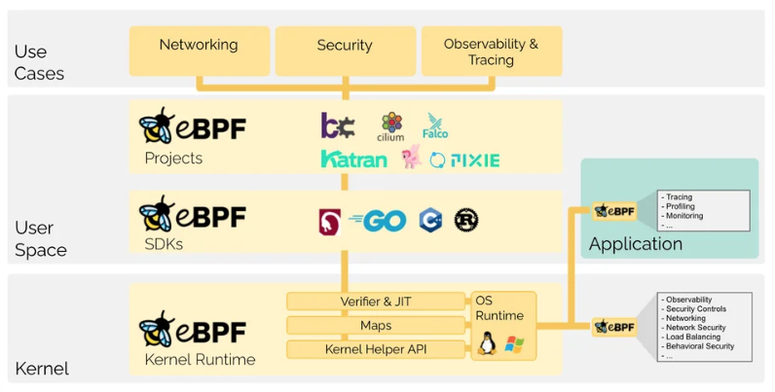
Ebpf：可观测利器
提供动态、安全和非侵入式的内核编程方案，可实现高效的网络处理、观测、跟踪和安全性。
source:
https://ebpf.io/what-is-ebpf/#ebpfs-impact-on-the-linux-kernel

Slide 3
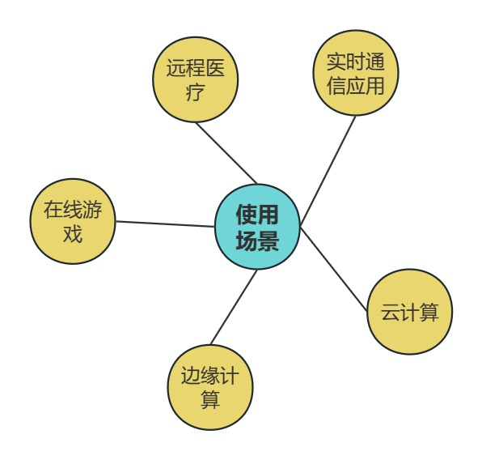

现有网络诊断工具的挑战
当前网络诊断工具的局限性
tcpdump
仅在链路层捕获数据包，无法有效定位内核协议栈中的问题，如常规的内核数据包丢失等。
Nettrace
功能覆盖比较全面，但由于其向下兼容和数据处理繁琐，网络负载较高场景无法使用。
BCC
功能单一，需要开发者根据需求临时编写 BCC 代码，效率较低，且要求对内核有所了解。
dropwatch
功能单一，仅能查看网络丢包问题，无法得到丢包原因和解决方案。

Slide 4
SKK 工具技术优势
skk 是基于 eBPF 开发的网络数据包诊断工具。提供了细粒度、灵活且多场景的网络数据包检测解决方案。
灵活性
提供 pcap 和 go regexp 高级过滤，用户可构造复杂的过滤条件
易用性
提供 sock/sk_buff/tcp/iptables 多模式追踪，简化用户操作
多场景
可应用于网络连接异常、网络配置、防火墙、网络丢包、网络延迟诊断等
高性能
TCP 和 UDP benchmark 场景，系统带宽波动在 10 % 以内。CPU利用率控制在 10% 以内。

Slide 5
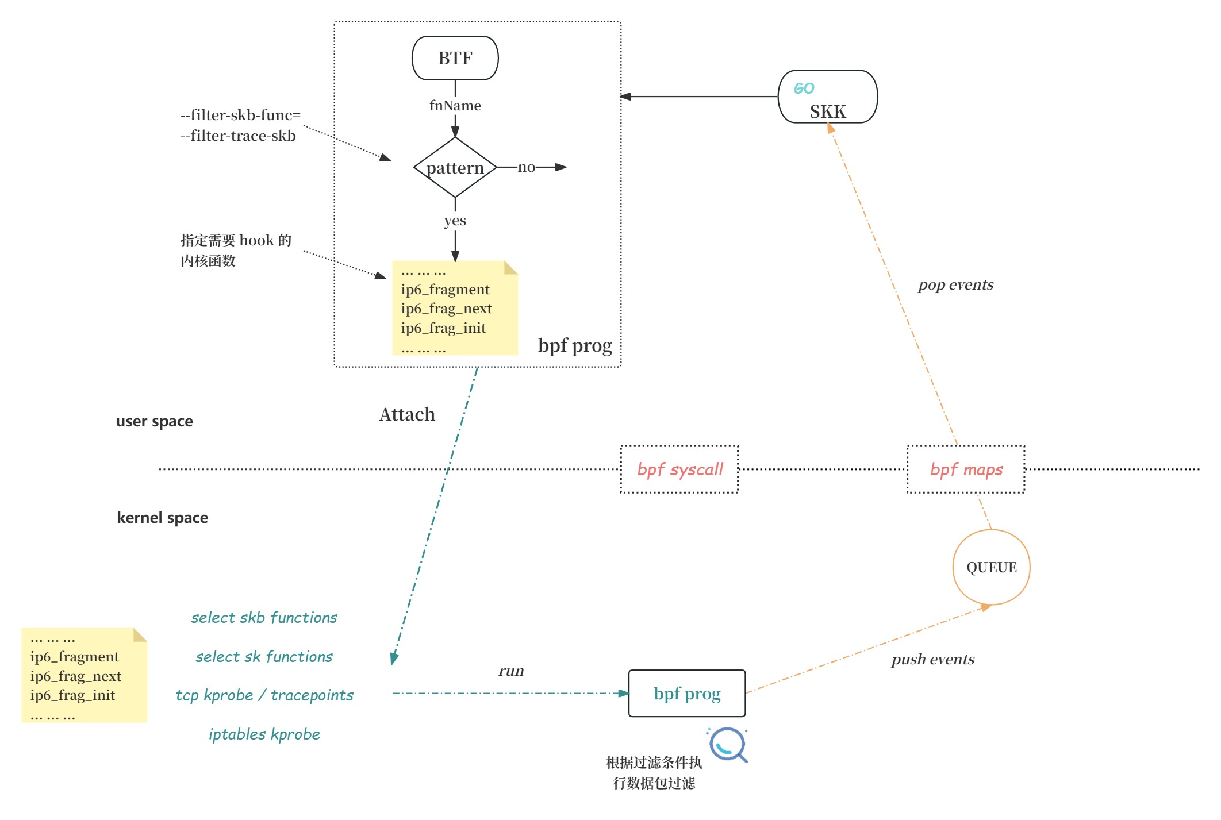
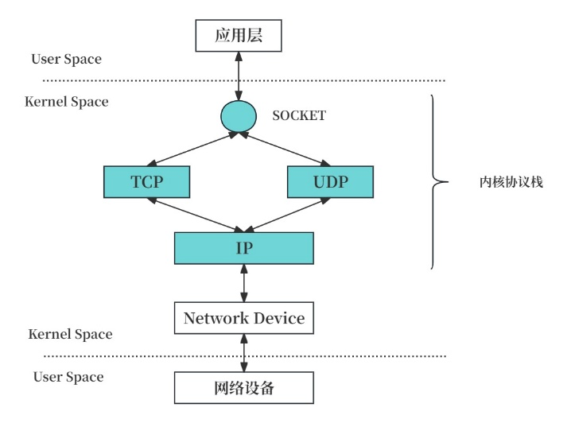
SKK 工具整体架构

Slide 6
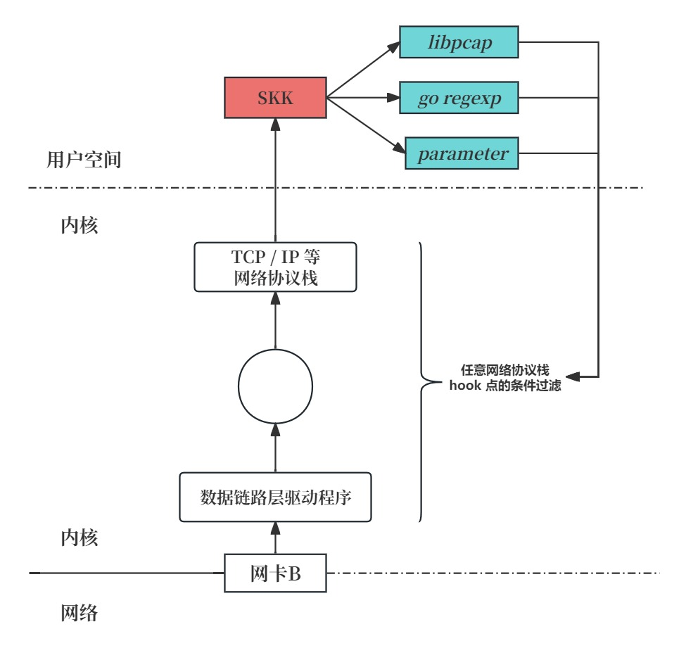
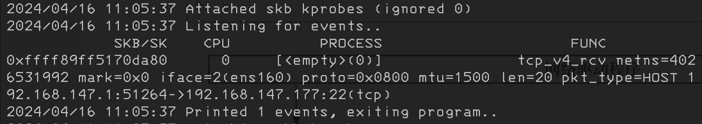
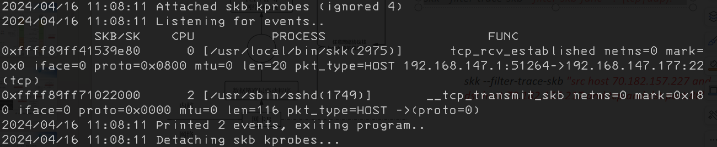
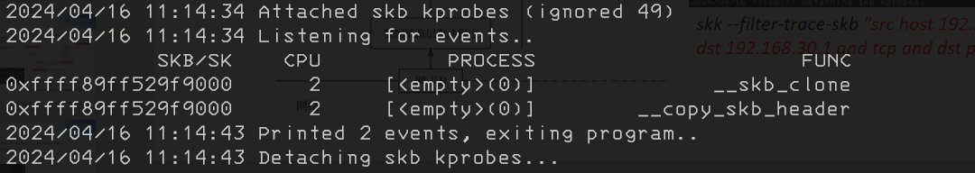
SKK 工具特性 - 赛题一
SKK 支持 parameters 、pcap-filter 和 go regexp filter 模式。支持细颗粒度和模糊过滤。
skk --filter-trace-skb --filter-skb-func="tcp_v4_rcv"
skk --filter-trace-skb --filter-skb-func=".*(tcp|udp).*"
skk --filter-trace-skb "src host 192.168.147.177 and dst 192.168.30.1 and tcp and dst port 80"

Slide 7
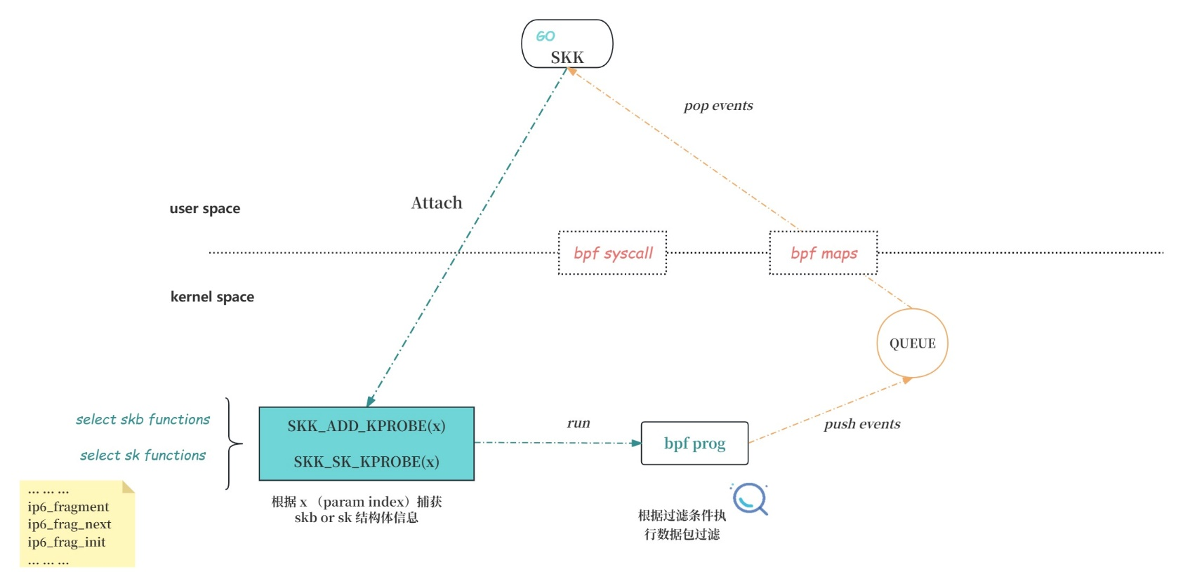
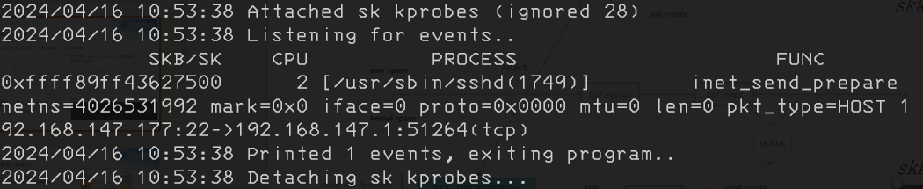
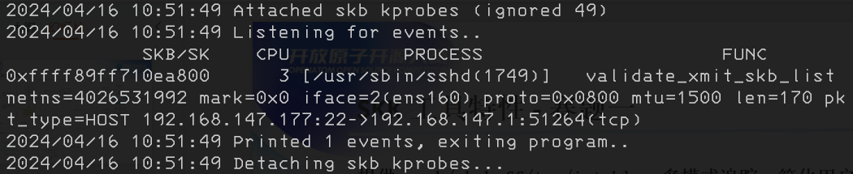
SKK 工具特性 - 赛题一
提供 sock/sk_buff/tcp/iptables/tc/xdp 等多模式追踪，简化用户操作
针对涉及 sock 和 sk_buff 参数的函数进行 hook。
skk --filter-trace-sk
skk –filter-trace-skb

Slide 8
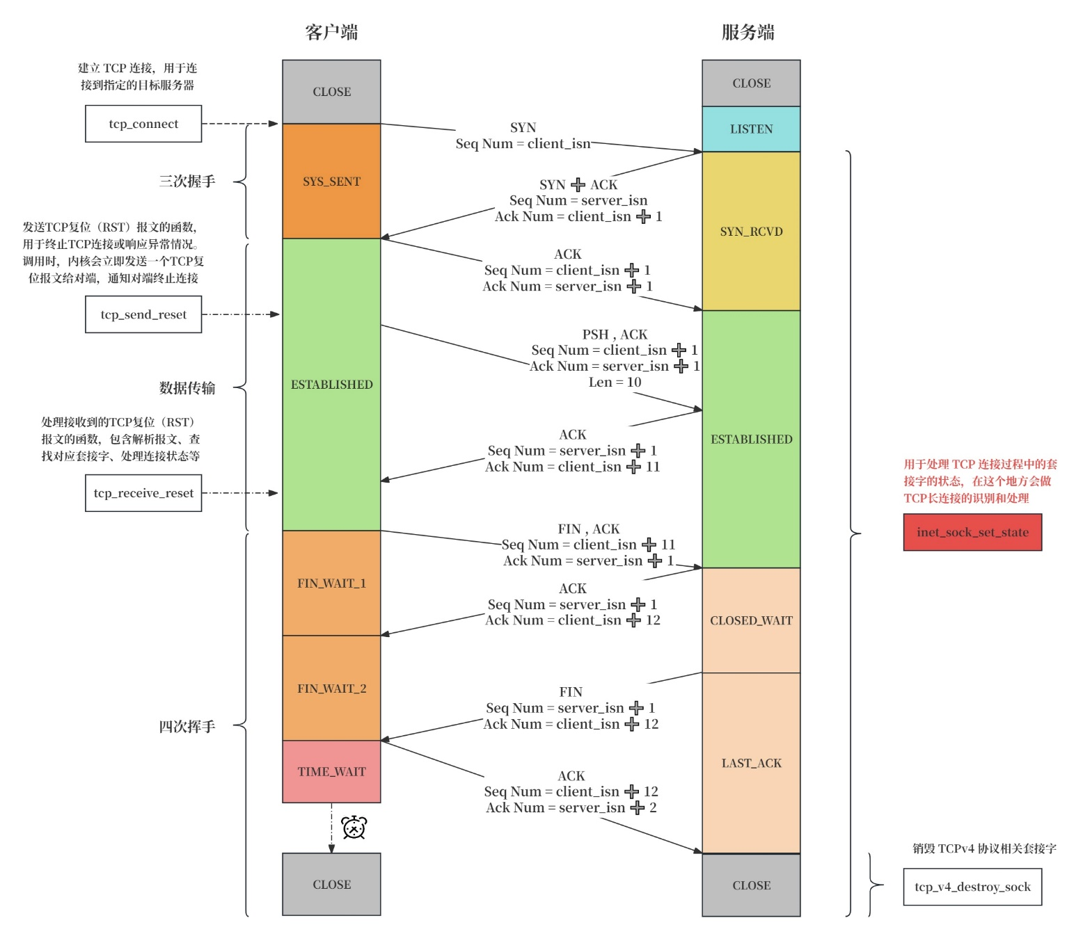
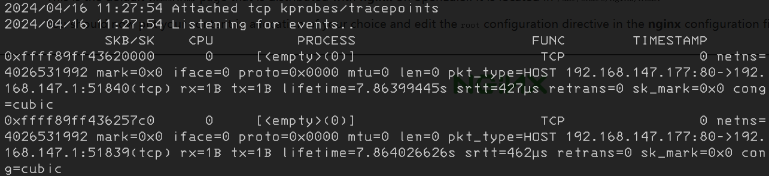
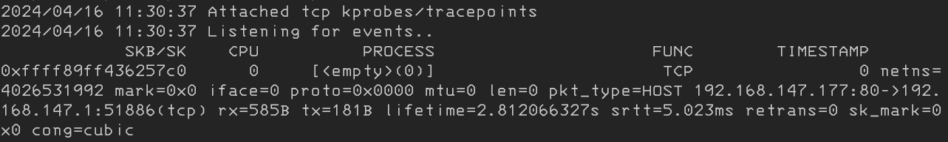
SKK 工具特性 -赛题二
提供 --filter-trace-tcp 支持对 tcp socket lifetime 的中的建立、断开、持续时间进行观测。
提供 --filter-trace-tcp-lifetime 支持对 tcp persistent connection 进行追踪，捕获观测数据。
捕获的数据信息包括： mark/iface/proto/mut/len/pkt_type/tuple/rx/tx/lifetime/srtt/retrains/sk_mark/cong…

Slide 9
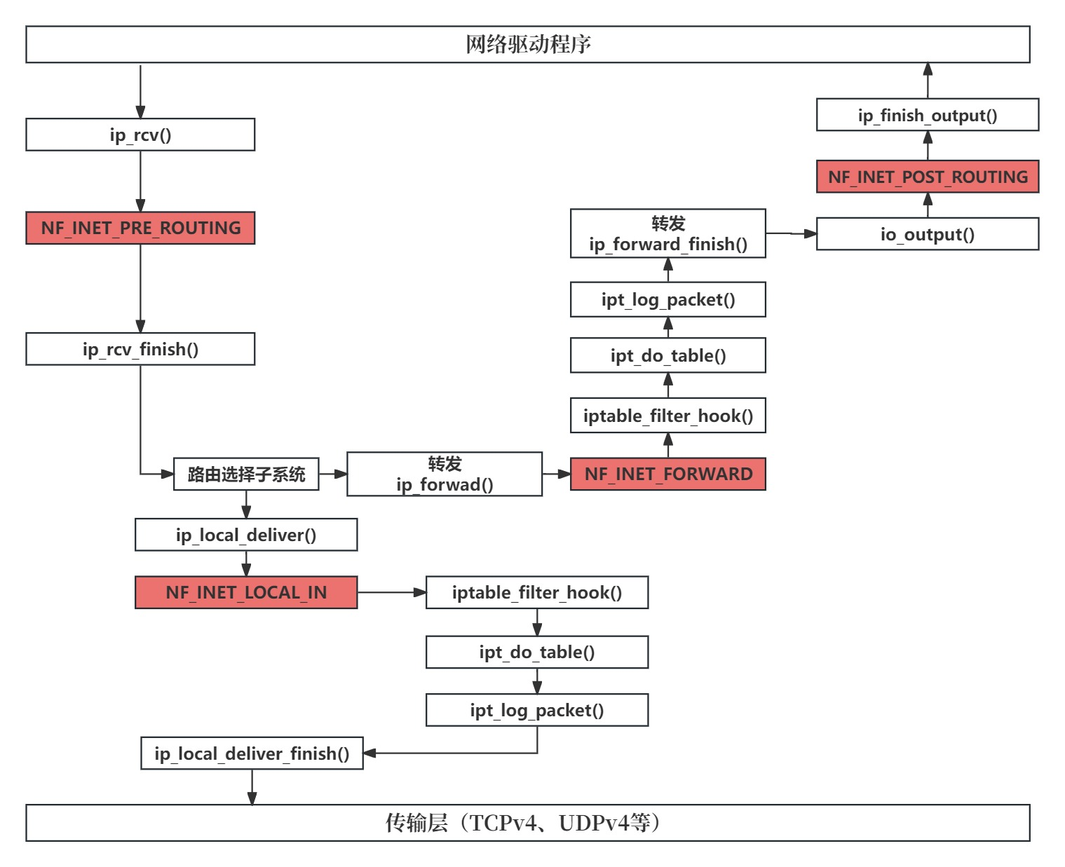
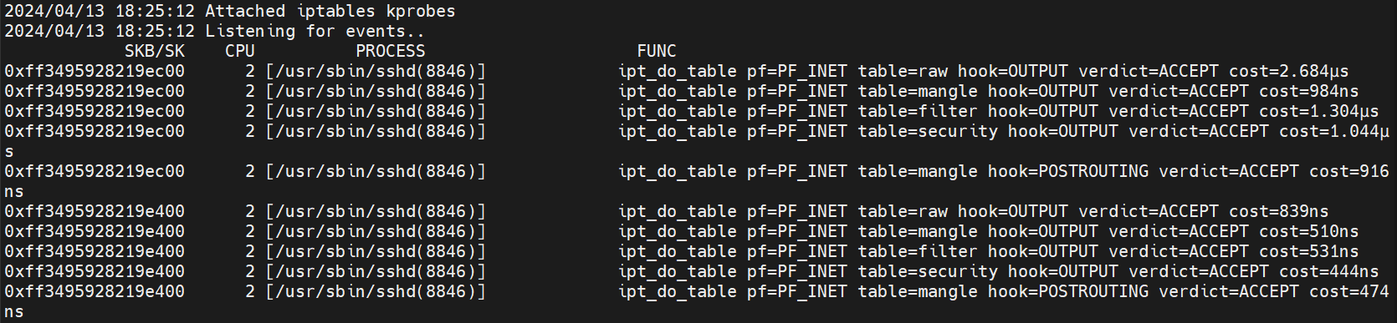
SKK 工具特性 - 赛题二
提供 --filter-trace-iptables 支持对 iptables event 进行追踪，捕获观测数据。
主要观测函数为 ipt_do_tqable,负责对数据包进行过滤、转发、修改等操作
skk --filter-trace-iptables --output-iptables --timestamp relative
图：发送给当前主机流量以及使用过滤表规则进行转发的流量
捕获的数据信息包括：
pf/table/hook/verdict/cost …

Slide 10
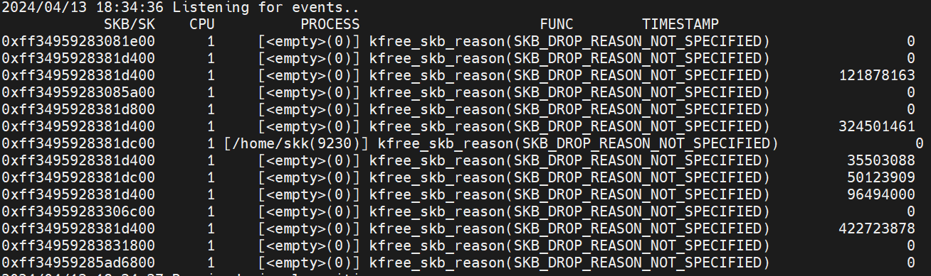
SKK 工具特性 – 赛题三
支持对丢包场景的信息采集，提供 --filter-skb-drop-stack 打印丢包调用栈信息。
内核支持 skb drop reason 特性下，支持输出丢包原因。
skk --filter-trace-skb --filter-skb-func kfree_skb_reason --timestamp relative
注意：对于支持内核特性 skb drop reason 内核（5.17 >= kernel），会打印丢包原因。可以通过查看/tracing/events/skb/kfree_skb/format来判断当前系统是否支持该特性。

Slide 11
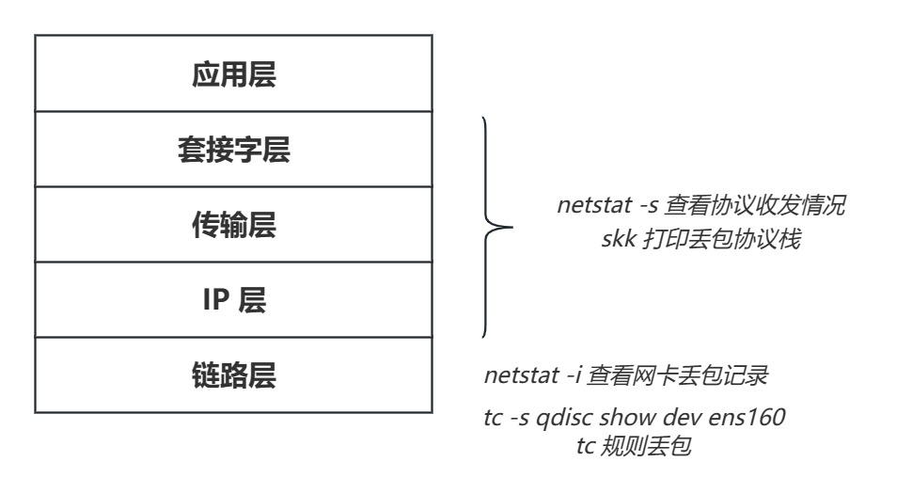
SKK 工具特性 – 赛题三（案例介绍）
案例背景：hping3 验证 nginx 是否可以正常访问，50% 的丢包 + 3s RTT。
hping3 -c 10 -S -p 192.168.147.177
根因分析：
分析策略：网络协议栈逐层分析，任何流程都可能引起丢包，避免疏漏
1、通过排查tc规则，定位到 ens160 上配置了网络模拟排队规则（qdisc netem），配置丢包率为 30%（loss 30%）。
解决方案：删除 Netem 模块（问题未解决）
2、netstat -s 定位 TCP 协议发生丢包和重传。skk 进行精准过滤，并打印丢包协议栈。
skk --filter-trace-skb --filter-skb-func="kfree_skb" --filter-port 80 --filter-protocol tcp --filter-addr 192.168.147.169 --output-tuple --output-stack
协议栈识别关键函数 nf_hook_slow，判断丢包与 iptables 相关。查看丢包 filter 规则。在INPUT 和 OUTPUT 链中，使用 statistic 模块，进行随机 30% 的丢包，删除规则后，问题解决。

Slide 12
Q&A
未来研发方向：
适配较低 kernel 版本
内置专家系统，具备故障自我诊断能力
解决在网络速率较高场景，ebpf prog 加载到 hook 点卡死
与 XDP 结合，提供网络处理能力
SKK 致力于网络场景问题诊断，如果您有任何问题、评论或新的使用场景建议，请随时提供反馈。这可能包括关于性能优化、安全性、创新或其他方面的讨论。

Slide 13
致谢
感谢各位老师点评

Slide 14
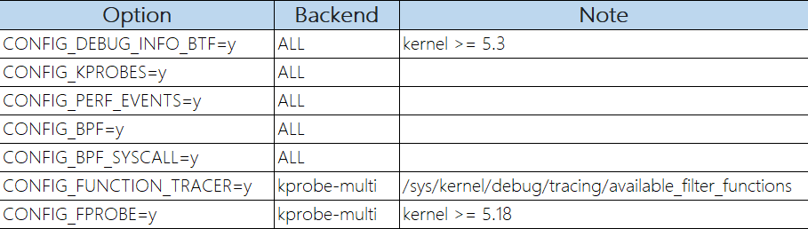
SKK 工具快速上手
环境要求
skk 需要在 >= 5.3 内核才能运行。对于部分参数 --output-skb 的内核 >= 5.9， --backend=kprobe-multi 的内核 >= 5.18。
当使用 kprobe-multi 时debugfs 必须挂载在 /sys/kernel/debug。可以使用以下命令挂载。
mount -t debugfs none /sys/kernel/debug
需要以下内核配置如下:
当前支持系统平台：FusionOS 23 / openEuler 23.03 及以上 / ubuntu 20.04 及以上

Slide 15
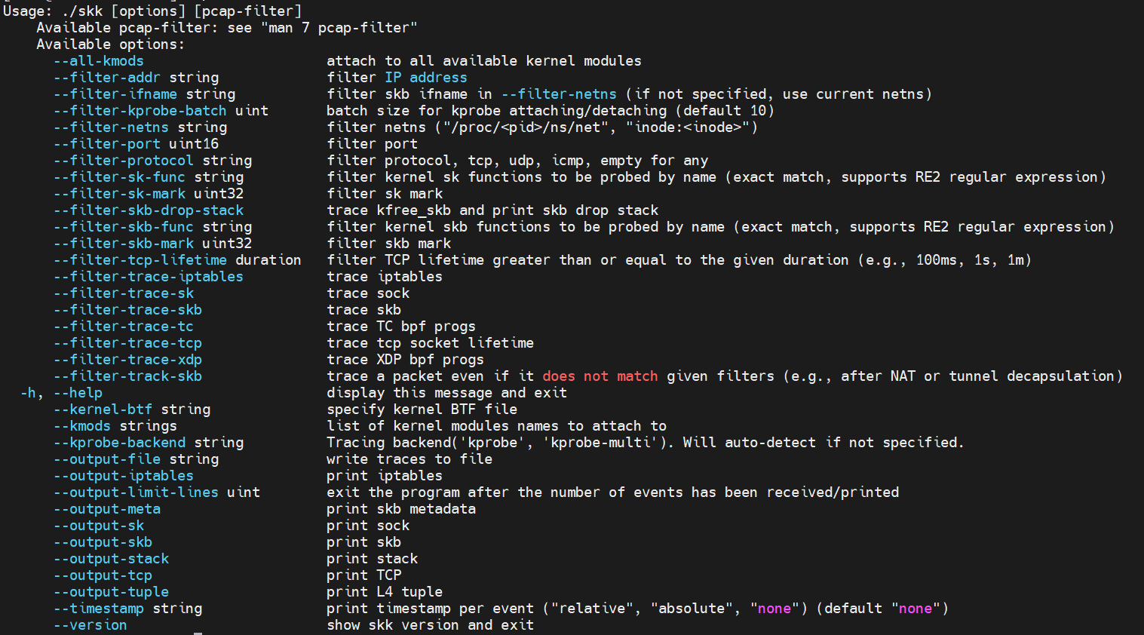
SKK 工具快速上手
环境依赖如下：
Go >= 1.16
LLVM/clang >= 1.12
Bison
Lex/Flex >= 2.5.31
编译：
make
Docker 容器编译:
make release

Slide 16
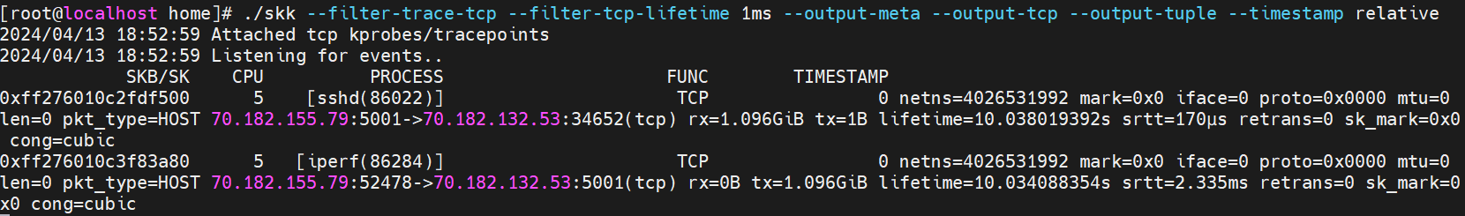
SKK 工具快速上手 – Examples
观测 TCP 长连接
skk --filter-trace-tcp --filter-tcp-lifetime 1ms --output-meta --output-tcp --output-tuple --timestamp relative
netns: 网络命名空间标识符，用于多个网络栈的隔离。
mark: 数据包标记。
iface: 接口编号，指示数据包通过哪个网络接口发送或接收。
proto: 数据包的协议类型。
mtu: 数据包经过的最大传输单元。
len: 数据包长度。
pkt_type: 数据包类型，例如 HOST、BROADCAST、MULTICAST 等。
70.182.155.79:60672->70.182.132.53:5001(tcp): 数据包的源地址和目的地址，以及协议类型。
rx / tx: 接收字节数 / 发送字节数。
lifetime: 数据包的生存时间。
srtt: 平滑的往返时延估算。
retrans: 重传次数。
sk_mark: Socket 标记。
cong: 拥塞控制算法。

Slide 17
SKK 工具性能测试
CPU utilization
SKK 使能：
skk --filter-trace-skb --filter-trace-sk
性能监测：
mpstat 1 10 | tail -n 11 | awk '{total+=$NF} END {print "Average CPU %idle in 10 seconds:", total/NR "%"}'
skk 工具监控网络相关 hook 点 1165 个，在使能 skk 工具前后，CPU占用率浮动在 1% 以内。在增加过滤条件、降低挂载点情况下，CPU 占用率将进一步下降。
注意：所有测试均在 FusionOS 23 系统完成

Slide 18
SKK 工具性能测试
Benchmark: TCP
SKK 使能：
Full hook: skk --filter-trace-skb --filter-trace-sk (1165 hooks)
Reduse hook: skk --filter-trace-skb (567 hooks)
filter condition: skk --filter-trace-skb --filter-trace-sk --filter-addr <IP> --filter-port <port> --filter-protocol tcp
性能监测：
client: netperf -H 70.182.132.146 -p 12001 -t TCP_STREAM -l 3000 -- -m 1500 -R 1&
server: netserver -p 12001
在 TCP 压测阶段，通过降低 hook 点数量和增加过滤条件能够明显降低对 TCP 带宽的影响。

Slide 19
SKK 工具性能测试
Benchmark: UDP
SKK 使能：
Full hook: skk --filter-trace-skb --filter-trace-sk (1165 hooks)
Reduse hook: skk --filter-trace-skb (567 hooks)
filter condition: skk --filter-trace-skb --filter-trace-sk --filter-addr <IP> --filter-port <port> --filter-protocol udp
性能监测：
client: netperf -t UDP_STREAM -H 70.182.132.146 -p 12001 -l 300 -- -m 64 -R 1&
server: netserver -p 12001
在观测点数量较多，网络速率较大场景下，其带宽受 hook 点数量和过滤条件影响较大。在执行过滤时，精准的匹配过滤点和添加过滤条件有利于降低对性能的影响。在hook点数量低于 10 个以内，其性能下降在 10%以内。

